Slide 1
Курс “Статистика для частных трейдеров”
Машинное обучение
Лекция №4

Slide 2
Содержание
Основные понятия
Методы машинного обучения
Регрессия
Классификация
Кластеризация и поиск аномалий

Slide 3
Основные понятия

Slide 4
Что такое машинное обучение?
Прикладная компьютерная наука, возникшая на стыке нескольких дисциплин
(статистика, математика, программирование, микроэлектроника и др.).
В начале появился компьютер и лишь затем наука о нем
Три наиболее популярных слова:
машинное обучение (Machine Learning - ML);
глубокое обучение (Deep Learning - DL);
искусственный интеллект (Artificial Intelligence - AI)
Примеры использования машинного обучения в биржевом деле:
1. Оптимизация инвестиционного портфеля по классам активов, географической аллокации и пр.
2. Прогнозирование цены биржевого инструмента, пары или корзины инструментов
3. Прогнозирование фундаментальных показателей (к примеру, мониторинг спутниковых снимков танкеров и мест хранения нефти или машинное чтение релизов ФРС, EIA)
4. Системы риск-менеджмента

Slide 5
Почему это так важно?
Машинное обучение - это мозг цифровой
трансформации общества
Тренды машинного обучения и искусственного интеллекта:
1. Каждое приложение, сервис, сайт начнет использовать машинное обучение.
2. Эпоха чат-ботов.
3. Интернет-вещей.
4. Замена людей машинами (в том числе и в биржевом деле).
5. Бум стартапов.
6. Производители “железа” ориентируются на машинное обучение.

Slide 6
Типы моделей машинного обучения
Прогностические модели - выводят значение целевой переменной.
Дескриптивные модели - выявляют интересные структуры в данных.
Прогностические модели чаще обучаются с учителем, а дескриптивные – без учителя
Исключение:
Cуществуют также примеры обучения дескриптивных моделей с учителем (например, обнаружение подгрупп, ставящее целью выявление областей с необычным распределением по классам).
Обучение прогностических моделей без учителя (например, прогностическая кластеризация, когда выявленные кластеры интерпретируются как классы).

Slide 7
Методы машинного обучения

Slide 8
Три группы методов машинного обучения
1. Обучение с учителем:
Регрессия
Классификация
2. Обучение без учителя:
Кластеризация
Поиск аномалий
3. Обучение с подкреплением (усилением)

Slide 9
Отбор и преобразование признаков
Учёный по данным - дата сайнс (data science, data scientist) -
профессия 21-го века
Элита ML - разработчики новых алгоритмов и фреймворков
Инженер по работе с данными (ETL-engineer, feature engineering)
Отбор, преобразование, вызов данных (признаков)
из мест хранения - это значительная часть времени работы
дата сайнса, инженера по работе с данными
От качества признаков зависит качество модели
“Признаки - рабочие лошадки машинного обучения” (Петер Флах)

Slide 10
Типы и преобразование признаков
В\Из | Количественный | Порядковый | Категориальный | Булев
Количественный | нормализация | калибровка | калибровка | калибровка
Порядковый | дискретизация | упорядочение | упорядочение | упорядочение
Категориальный | дискретизация | разупорядочение | группировка
Булев | задание порога | задание порога | бинаризация
Источник: Петер Флах, Машинное обучение

Slide 11
Не путать!
Алгоритм - это не конечная модель
Дата сайнс - это не инженер по обработке данных
Создать модель - это не значит получить практически значимые
результаты
Читать литературу по машинному обучению и получать полезную
информацию - это не одно и тоже (лучше провести численный
эксперимент с моделью или алгоритмом)

Slide 12
Что такое большие данные (big data)?
1. Подразумевают невозможность обработки и хранения
стандартными базами данных (>1 петабайта или 1 млн. гигабайтов)
2. Имеют слабую структурированность, огромное количество
типов данных, они генерируются быстрее,
чем мы успеваем их обрабатывать
3. Подразумевают необходимость использования новых
инструментов и подходов для хранения, обработки,
анализа, визуализации и интеграции (пример - Hadoop или Spark)
Примеры больших данных - соцсети, биржи, спутниковые
снимки, данные по клиентам и др.

Slide 13
Как разбить выборку между обучающей,
валидационной, тестовой?
Классика:
60/20/20 или 70/15/15
Эндрю Ын:
98/1/1 или 97/2/1
Реальный мир сложнее мира моделей (“проклятие размерности”)

Slide 14
Как качественно сделать разметку данных?
Разметка в задачах обучения с учителем - дорогая и сложная
процедура
Пример - банковское мошенничество, информационная
безопасность
Сложность использования машинного обучения в биржевой торговле в том, что качественная разметка практически невозможна
Что делать?
Использовать методы обучения без учителя и обучения с усилением

Slide 15
Нормализация и масштабирование признаков
Нормализация или масштабирование
не являются функциональным требованием для
машинного обучения. Однако она значительно помогает,
поскольку переносит входные переменные в диапазон данных,
в котором лежат функции
Все алгоритмы обучения зависят от числовых свойств, поэтому
нужно стараться избегать небольших чисел, больших чисел и
больших различий
Подробнее: ссылка на мой блог
В ряде фреймворков масштабирование и нормализация делаются автоматически (например, h2o)

Slide 16
Типы процессоров для машинного обучения
Центральный процессор (CPU) - интегральная схема, исполняющая
машинные инструкции (код программ), главная часть аппаратного
обеспечения компьютера; 32-,64-битные CPU
Графический процессор (GPU) - отдельное устройство,
выполняющее графический рендеринг
CPU - последовательная обработка команд, GPU - параллельные
вычисления
Тензорный процессор (TPU) - относящийся к классу нейронных процессоров,
являющийся специализированной интегральной схемой,
разработанной корпорацией Google и предназначенной для
использования с библиотекой машинного обучения TensorFlow
Рассчитан на более высокий объём вычислений с уменьшенной точностью
(например, всего 8-разрядную точность),
отсутствует модуль для растеризации и текстурных блоков

Slide 17
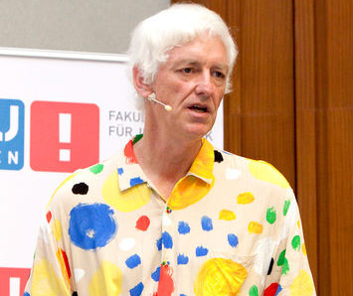
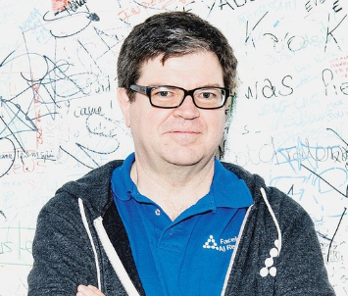
Можно ли предсказать рынки с помощью ML и AI?
Петер Норвиг, Google:
“Я не думаю, что AI
принципиально
меняет баланс в трейдинге”
Ян Лекун, Facebook:
“Чем лучше вы прогнозируете рынок, тем больше его непредсказуемость. Совершенно эффективный рынок абсолютно непредсказуем”
https://www.reddit.com/r/science/comments/7yegux/aaas_ama_hi_were_researchers_from_google/

Slide 18
Регрессия

Slide 19
64 типа регрессий из пакета mlr
Bayesian Additive Regression Trees
Bayesian CART
Bi-Directional Kohonen map
Bayesian Gaussian Process
Bayesian Gaussian Process
with jumps to the Limiting Linear Model
Gradient Boosting with Regression Trees
Bayesian Linear Model
Bayesian regularization
for feed-forward neural networks
Gradient Boosting
Bayesian Treed Gaussian Process
Bayesian Treed Gaussian Process
with jumps to the Limiting Linear Model
Bayesian Treed Linear Model
Random Forest Based on Conditional Inference Trees
Regression Splines
Conditional Inference Trees
Cubist
GLM with Lasso or Elasticnet Regularization (Cross Validated Lambda)
Multivariate Adaptive Regression Splines
Extreme Learning Machine for Single Hidden Layer Feedforward Neural Networks
Evolutionary learning of globally optimal trees
Extremely Randomized Trees
Featureless regression
Fast k-Nearest Neighbor
Fuzzy Rule-based Systems
Gradient Boosting with Smooth Components

Slide 20
64 типа регрессий из пакета mlr
Gaussian Processes
Gradient Boosting Machine
Generalized Linear Regression
Boosting for GLMs
GLM with Lasso or Elasticnet Regularization
Gaussian Process
h2o.deeplearning
h2o.gbm
h2o.glm
h2o.randomForest
K-Nearest Neighbours
K-Nearest-Neighbor regression
Kriging
Support Vector Machines
Local Approximate Gaussian Process
L2-Regularized L1-Loss Support Vector Regression
L2-Regularized L2-Loss Support Vector Regression
Simple Linear Regression
Multivariate Adaptive Regression Splines
Model-based Recursive Partitioning Yielding a Tree with Fitted Models Associated with each Terminal Node
Neural Network
Node Harvest
Principal Component Regression
Fused Lasso Regression
Lasso Regression
Ridge Regression
Partial Least Squares Regression
Random Forest
Random Forest
Random Forests
Random k-Nearest-Neighbors
Decision Tree

Slide 21
64 типа регрессий из пакета mlr
Regularized Random Forests
Response Surface Regression
Relevance Vector Machine
Sparse Linear Regression using
Nonsmooth Loss Functions and
L1 Regularization
Support Vector Machines (libsvm)
eXtreme Gradient Boosting
X-Y fused self-organising maps

Slide 22
Регрессия по методу GLM
H2ORegressionModel: glm (y = "USDRUB",x="EURUSD")
Model ID: GLM_model_R_1518939122622_1
GLM Model: summary
family link regularization number_of_predictors_total
1 gaussian identity Elastic Net (alpha = 0.1, lambda = 0.005628 ) 1
number_of_active_predictors number_of_iterations training_frame
1 1 1 data
Coefficients: glm coefficients
names coefficients standardized_coefficients
1 Intercept 86.943677 57.982193
2 EURUSD -24.263159 -0.562559
H2ORegressionMetrics: glm
** Reported on training data. **
MSE: 0.5934543
RMSE: 0.7703599
MAE: 0.6532491
RMSLE: 0.01299518
Mean Residual Deviance : 0.5934543
R^2 : 0.3492852
Null Deviance :163.2487
Null D.o.F. :178
Residual Deviance :106.2283
Residual D.o.F. :177
AIC :420.5787

Slide 23
Классификация

Slide 24
84 типа классификаций из пакета mlr
ada Boosting
Bayesian Additive Regression Trees
Binomial Regression
Gradient Boosting With Regression Trees
Adabag Boosting
Gradient Boosting
C50
Random forest based on
conditional inference trees
Clustered Support Vector Machines
Conditional Inference Trees
GLM with Lasso or Elasticnet Regularization
(Cross Validated Lambda)
Deep neural network with weights
initialized by DBN
Divided-Conquer Support Vector Machines
Flexible Discriminant Analysis
Evolutionary learning of globally optimal trees
Extremely Randomized Trees
Featureless classifier
Fast k-Nearest Neighbour
Gradient boosting with smooth components
Mixture of SVMs with Neural Network Gater Function
Gaussian Processes
Gradient Boosting Machine
Geometric Predictive Discriminant Analysis
Boosting for GLMs
GLM with Lasso or Elasticnet Regularization
h2o.deeplearning
h2o.gbm
h2o.glm
h2o.randomForest
High-Dimensional Regularized Discriminant Analysis
k-Nearest Neighbours
J48 Decision Trees
Propositional Rule Learner
k-Nearest Neighbor
k-Nearest Neighbor
Support Vector Machines
Linear Discriminant Analysis
L1-Regularized L2-Loss Support Vector Classification

Slide 25
84 типа классификаций из пакета mlr
L1-Regularized Logistic Regression
L2-Regularized L1-Loss Support
Vector Classification
L2-Regularized Logistic Regression
L2-Regularized L2-Loss Support Vector
Classification
Support Vector Classification by Crammer
and Singer
Linear Discriminant Analysis
Logistic Regression
Fitting penalized Generalized Linear
Models with the LQA algorithm
Least Squares Support Vector Machine
Learning Vector Quantization
Mixture Discriminant Analysis
Multi-Layer Perceptron
Multinomial Regression
Naive Bayes
Neural Network from neuralnet
Neural Network
Training Neural Network by Backpropagation
Node Harvest
1-R Classifier
Nearest shrunken centroid
PART Decision Lists
Logistic Fused Lasso Regression
Logistic Lasso Regression
Logistic Ridge Regression
Logistic Regression with a L2 Penalty
Partial Least Squares (PLS) Discriminant Analysis
Probit Regression
Quadratic Discriminant Analysis
Quadratic Discriminant Analysis
Random Forest
Random Forest
Random Forests
Regularized Discriminant Analysis
Random ferns
Random k-Nearest-Neighbors
Rotation Forest

Slide 26
84 типа классификаций из пакета mlr
Decision Tree
Regularized Random Forests
Robust Regularized Linear Discriminant
Analysis
Deep neural network with weights
initialized by Stacked AutoEncoder
Shrinkage Discriminant Analysis
Sparse Discriminant Analysis
Support Vector Machines (libsvm)
eXtreme Gradient Boosting
X-Y fused self-organising maps

Slide 27
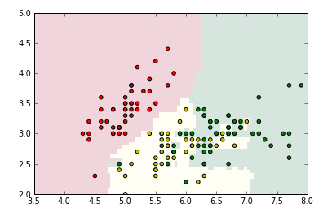
Классификация по методу Random Forest
Random forest (“случайный лес”) - алгоритм машинного обучения, использующий ансамбли решающих деревьев. Алгоритм сочетает в себе две основные идеи: метод бэггинга и метод случайных подпространств. Алгоритм применяется для задач классификации, регрессии и кластеризации. Основная идея заключается в использовании большого ансамбля решающих деревьев, каждое из которых само по себе дает очень невысокое качество классификации, но хороший результат получается за счет больших чисел.
http://statweb.stanford.edu/~jtaylo/courses/stats202/ensemble.html

Slide 28
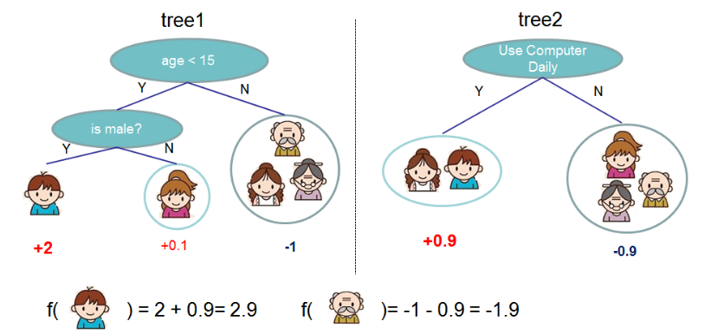
Классификация по методу eXtreme Gradient Boosting
Экстремальный градиентный бустинг - это метод машинного обучения для задач регрессии и классификации, который создает модель прогнозирования в виде ансамбля слабых моделей, обычно деревьев решений. Он строит модель поэтапно, как и другие методы бустинга, и обобщает их, позволяя оптимизировать произвольную дифференцируемую функцию потерь.
http://xgboost.readthedocs.io/en/latest/model.html

Slide 29
Бэггинг и бустинг
Бэггинг - параллельное использование ансамблей алгоритмов
Бустинг - последовательное применение ансамблей алгоритмов
Главная цель - повышение точности моделирования

Slide 30
Кластеризация и поиск аномалий

Slide 31
9 типов кластеризаций из пакета mlr
Fuzzy C-Means Clustering
Cobweb Clustering Algorithm
DBScan Clustering
Expectation-Maximization Clustering
FarthestFirst Clustering Algorithm
Kernel K-Means
K-Means
K-Means Clustering
XMeans (k-means with automatic determination of k)
h2o.deeplearning (autoencoder) - моё дополнение к списку

Slide 32
Кластеризация по методу k-средних
H2OClusteringMetrics: kmeans (3 признака)
** Reported on training data. **
Total Within SS: 22.68148
Between SS: 139.3185
Total SS: 162
Centroid Statistics:
centroid size within_cluster_sum_of_squares
1 1 8.00000 5.33601
2 2 1.00000 0.00000
3 3 1.00000 0.00000
4 4 12.00000 4.41002
5 5 7.00000 3.28599
6 6 4.00000 1.93467
7 7 5.00000 2.19501
8 8 13.00000 4.87199
9 9 3.00000 0.64779
10 10 1.00000 0.00000

Slide 33
Кластеризация по методу k-средних
predict data.date data.time data.min data.max
...
41 5 2018-02-16 10:00:00 56.2575 56.3750
42 4 2018-02-16 11:25:04 56.3050 56.3650
43 7 2018-02-16 12:40:03 56.3050 56.3575
44 7 2018-02-16 13:10:00 56.3750 56.4575
45 3 2018-02-16 13:50:01 56.3975 56.4400
46 7 2018-02-16 13:55:07 56.3750 56.4300
47 3 2018-02-16 15:40:08 56.3925 56.4250
48 4 2018-02-16 16:00:01 56.3375 56.3900
49 7 2018-02-16 17:20:00 56.3900 56.4400
50 3 2018-02-16 18:00:00 56.2825 56.3300
51 3 2018-02-16 18:10:00 56.2000 56.2800
52 0 2018-02-16 18:35:03 56.1900 56.2500
53 0 2018-02-16 20:10:01 56.2675 56.3050
54 9 2018-02-16 20:50:02 56.2600 56.3800
55 5 2018-02-16 21:10:12 56.3675 56.4400

Slide 34

Вся правда о машинном обучении
Франсуа Чолле, создатель библиотеки keras:
«Ловушка в том, что вы можете достичь 20% результатов от максимальной величины, потратив всего 1% усилий. И задача может быть решена полностью лишь в случае, когда вы приложите в 5 раз больше усилий и времени. В этом и заключается специфика и сложность искусственного интеллекта»
https://twitter.com/fchollet

Slide 35
Конец презентации
Ваши вопросы?

